Slide 1

Cash Controller

Slide 2

Проблема
Нет умения планировать бюджет
Не замечают как быстро уходят деньги
Нет понимания на чем можно экономить
Не могут проанализировать ненужные расходы

Slide 3

Решение
Разработать приложение для контроля финансов - “Cash Controller”
Обязательные пункты:
Удобный и понятный интерфейс
Возможность устанавливать цели и откладывать для них средства
Таблицы и графики для подробного анализа

Slide 4
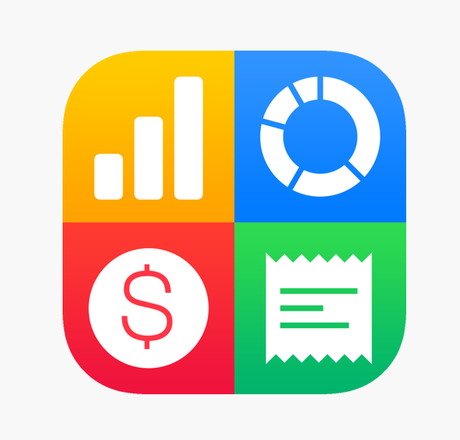




Конкуренты
Coin Keeper
Expensify
Monefy
Ynab
Money Flow

Slide 5
Спасибо за внимание!

